Slide 1
Scripting i Bash og PowerShell med fokus på sikkerhed
Noah Rosenkjær
UCL Erhvervsakademi og Professionshøjskole

Slide 2
Agenda
Powershell og bash
Scripting og sikkerhed
Bash script

Slide 3
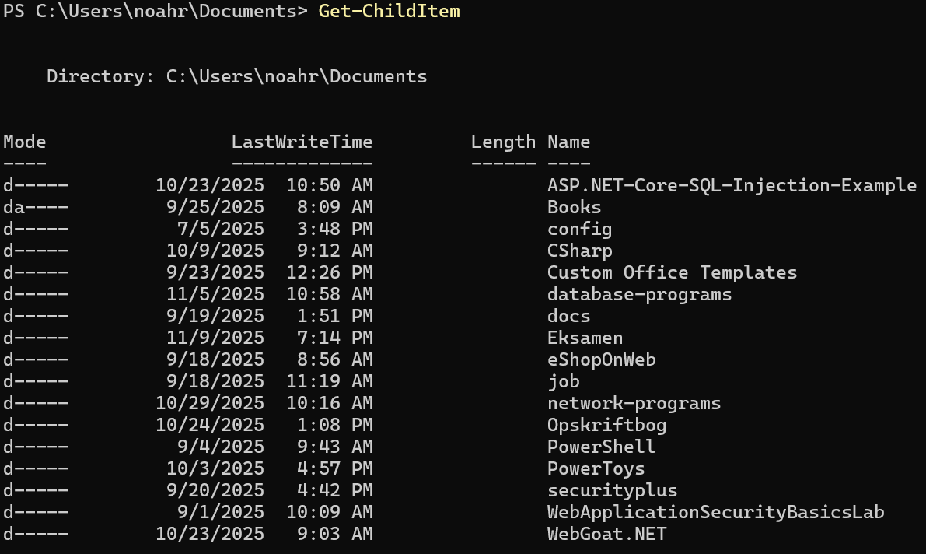
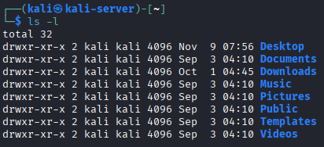
Powershell og bash
Shell programmer
Understøtter scripting
Bash
Powershell
Notes:
Ligheder:
Der er begge to scripting languages
Formål:
Automatisering af opgaver
Filhåndtering
Kan bruge andre CLI-værktøjer.
Bash:
OS: Linux og macOS
Databehandling: Textbaseret, man skal manipulere den text string hvis man kun vil se nogle bestemte ting.
Syntax Linux kommandoer (ls, cat, grep)
Powershell:
OS: Windows
Databehandling: object baseret.
Properties: These are named data values that describe the object (e.g., the size, name, or creation date of a file).
For kun at se navne på filer fra Get-ChildItem, er det nemt i powershell; Get-ChildItem | ForEach-Object { $_.Name }
Methods: These are actions or functions that the object can perform (e.g., a method to copy or delete a file).
Syntax: cmdlet (Get-Process) Det er specialiseret kommandoer skrevet i .NET (C#)

Slide 4
Scripting i arbejdet med sikkerhed
Automatiske/Periodiske opdateringer
Automatiske backups
Periodiske sårbarhedsscanninger
Overvågning af logs
Sende logs videre
Notes:
Cronjobs til periodisk automatisering.
Automatisk opdatering:
Automatiserer arbejdet I at opdatere mange enheder på en gang. ”sudo apt update && upgrade –y”
Backups:
Et script kunne lave en backup af konfigurationsfilerne på samtlige netværksenheder, eller periodisk gemme en database.
Planlagte disk-backups på daglig el. ugentlig basis.
Scanning:
Periodisk automatisering af sårbarhedsscanninger med et værktøj som Nmap.
Overvågning og logning:
Læsning, filtrering og analyse af logs (syslog, rsyslog, eller systemds journald).
Send logdata til central server eller SIEM.

Slide 5
Scripting i arbejdet med sikkerhed
Password leak checker
Rockyou.txt
Bruger argumenter
Genererer et nyt 25 tegns password
Notes:
Man kunne alternativt lave en GET request til haveibeenpwned API, hvis database bliver opdateret.

Slide 6
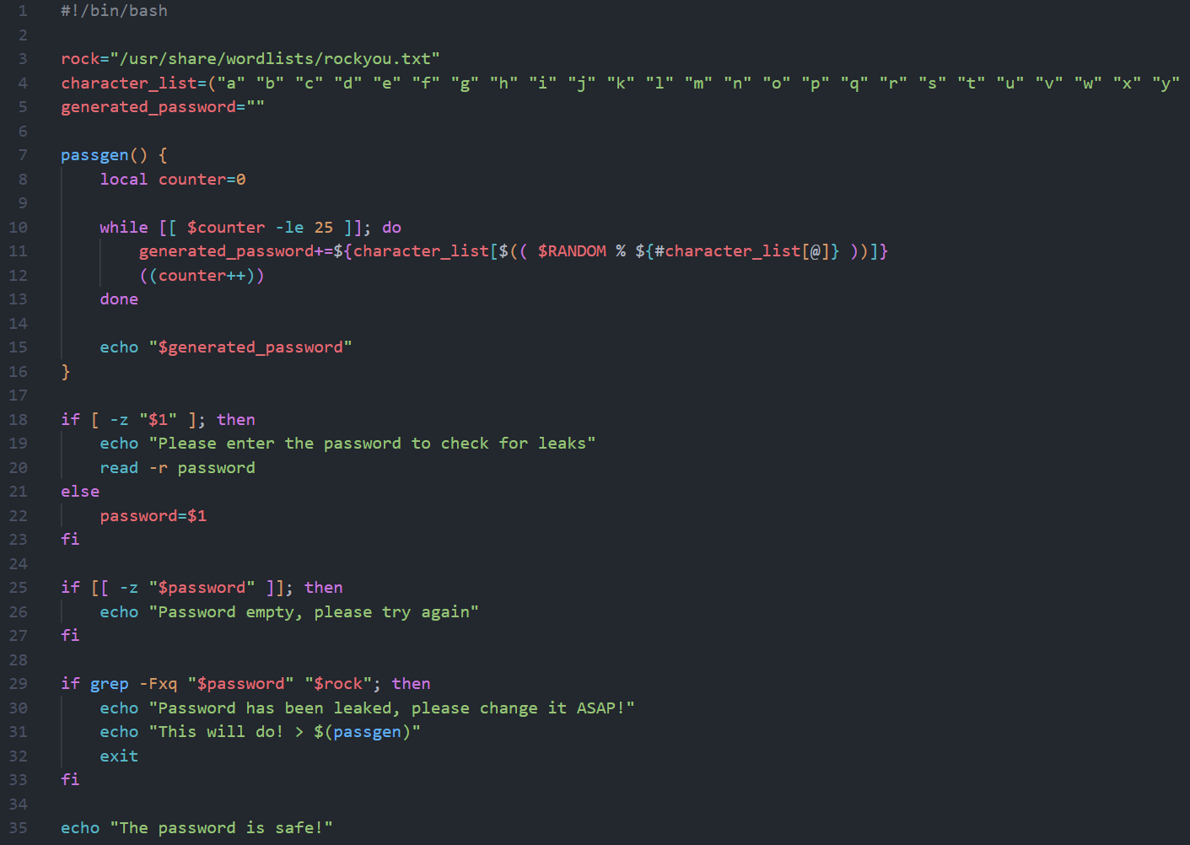
Notes:
Hvad sker der i while loopet?
Den køre 26 gange, da det er “mens counter er mindre eller lig med 25”
Den vælger et random element i listen “character_list”, og appender det bag på den password string.
$RANDOM er indbygget og genererer et random tal mellem 0 og 32767.
Modulo Operator (%) er resten efter en division.
${#character_list[@]} er antallet af elementer i listen.
Grep:
-F, --fixed-strings: Interpret PATTERNS as fixed strings, not regular expressions.
-x, --line-regexp: Select only those matches that exactly match the whole line. For a regular expression pattern, this is like parenthesizing the pattern and then surrounding it with ^ and $.
-q, --quiet, --silent: Quiet; do not write anything to standard output. Exit immediately with zero status if any match is found, even if an error was detected. Also see the -s or --no-messages option.

Slide 7
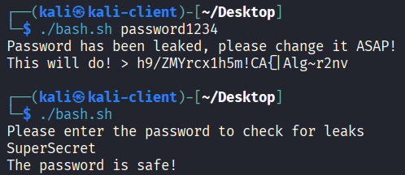
Script output
Notes:
Man kunne alternativt lave en GET request til haveibeenpwned API, hvis database bliver opdateret.

